Slide 1
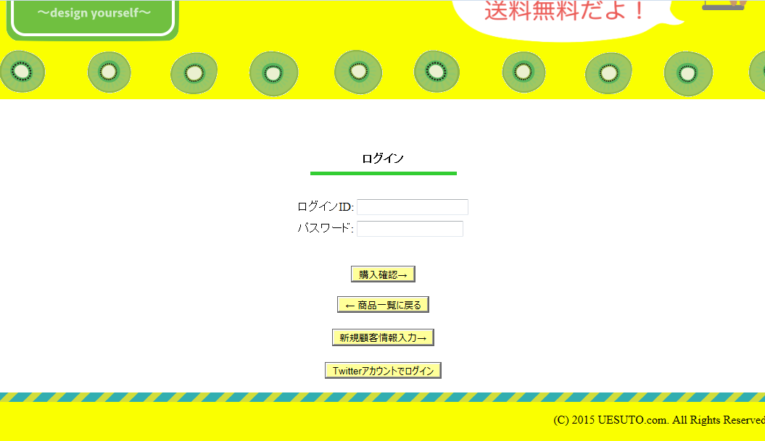


案件番号-0001 GoogleのOAuth追加とTwitterのOAuthコードを最新化
当該サイトではGoogleでのログイン機能がなく、Twitterログインはあるがそのソースコードが古い。
その為、各ログイン機能の追加及び一部ソースコードの最新化を行う。
矢印先の部分へ配置する

